Slide 1

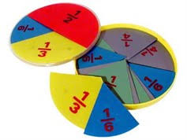
МАТЕМАТИКА
5
КЛАСС
Тема:
РЕШЕНИЕ ЗАДАЧ НА СЛОЖЕНИЕ И
ВЫЧИТАНИЕ ДРОБЕЙ
С ОДИНАКОВЫМИ
ЗНАМЕНАТЕЛЯМИ

Slide 2
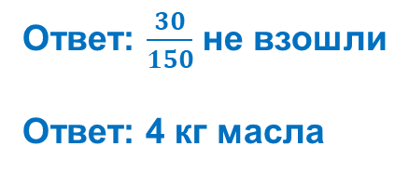
ПРОВЕРКА САМОСТОЯТЕЛЬНОЙ РАБОТЫ
Ответ: $\frac{30}{150}$ не взошли
Ответ: 4 кг масла

Slide 3
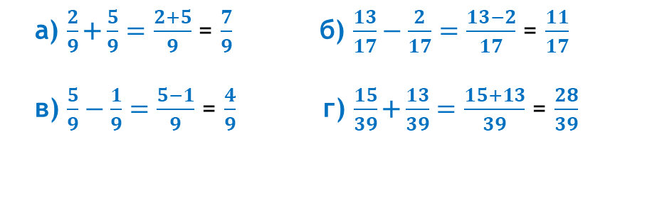
РЕШЕНИЕ ЗАДАЧ
90. Выполните действия:
а) $\frac{2}{9}\text{+}\frac{5}{9}=\frac{2+5}{9}$ = $\frac{7}{9}$ б) $\frac{13}{17}−\frac{2}{17}=\frac{13−2}{17}$ = $\frac{11}{17}$
в) $\frac{5}{9}−\frac{1}{9}=\frac{5−1}{9}$ = $\frac{4}{9}$ г) $\frac{15}{39}\text{+}\frac{13}{39}=\frac{15+13}{39}$ = $\frac{28}{39}$

Slide 4
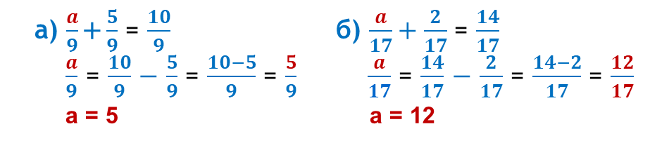
РЕШЕНИЕ ЗАДАЧ
91. При каких значениях a верно равенство?
а) $\frac{a}{9}\text{+}\frac{5}{9}$ = $\frac{10}{9}$ б) $\frac{a}{17}+\frac{2}{17}$ = $\frac{14}{17}$
$\frac{a}{9}$ = $\frac{10}{9}$ $−$ $\frac{5}{9}$ = $\frac{10−5}{9}$ = $\frac{5}{9}$ $\frac{a}{17}$ = $\frac{14}{17}$ $−$ $\frac{2}{17}$ = $\frac{14−2}{17}$ = $\frac{12}{17}$
a = 5 a = 12

Slide 5
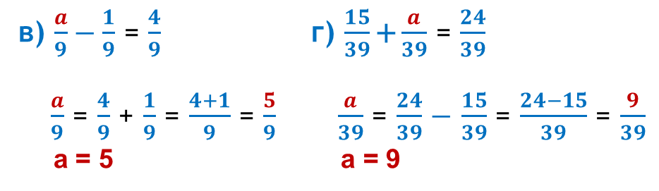
РЕШЕНИЕ ЗАДАЧ
в) $\frac{a}{9}−\frac{1}{9}$ = $\frac{4}{9}$ г) $\frac{15}{39}\text{+}\frac{a}{39}$ = $\frac{24}{39}$
$\frac{a}{9}$ = $\frac{4}{9}$ + $\frac{1}{9}$ = $\frac{4+1}{9}$ = $\frac{5}{9}$ $\frac{a}{39}$ = $\frac{24}{39}$ $−$ $\frac{15}{39}$ = $\frac{24−15}{39}$ = $\frac{9}{39}$
a = 5 a = 9

Slide 6

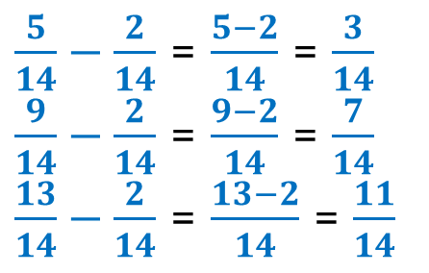
РЕШЕНИЕ ЗАДАЧ
$\frac{5}{14}−\frac{2}{14}$ = $\frac{5−2}{14}$ = $\frac{3}{14}$
$\frac{9}{14}−\frac{2}{14}$ = $\frac{9−2}{14}$ = $\frac{7}{14}$
$\frac{13}{14}−\frac{2}{14}$ = $\frac{13−2}{14}$ = $\frac{11}{14}$

Slide 7
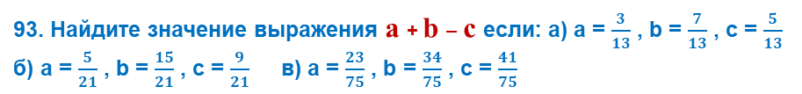
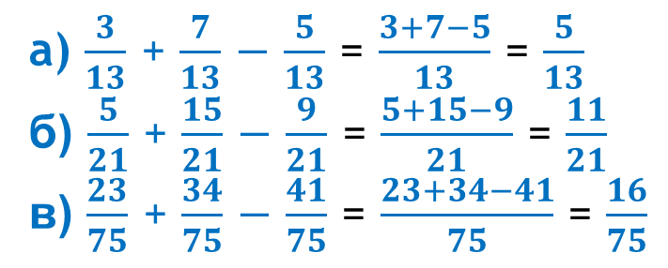
РЕШЕНИЕ ЗАДАЧ
93. Найдите значение выражения a + b – c если: a) a = $\frac{3}{13}$ , b = $\frac{7}{13}$ , c = $\frac{5}{13}$
б) a = $\frac{5}{21}$ , b = $\frac{15}{21}$ , c = $\frac{9}{21}$ в) a = $\frac{23}{75}$ , b = $\frac{34}{75}$ , c = $\frac{41}{75}$
а) $\frac{3}{13}$ + $\frac{7}{13}$ $−$ $\frac{5}{13}$ = $\frac{3+7−5}{13}$ = $\frac{5}{13}$
б) $\frac{5}{21}$ + $\frac{15}{21}$ $−$ $\frac{9}{21}$ = $\frac{5+15−9}{21}$ = $\frac{11}{21}$
в) $\frac{23}{75}$ + $\frac{34}{75}$ $−$ $\frac{41}{75}$ = $\frac{23+34−41}{75}$ = $\frac{16}{75}$

Slide 8
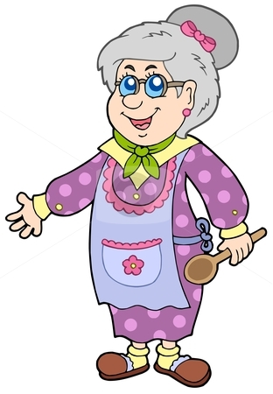
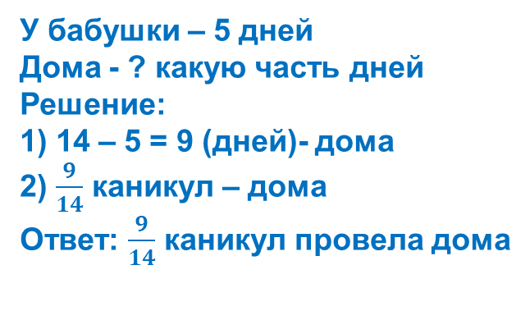
РЕШЕНИЕ ЗАДАЧ
94. Малика из 14 дней зимних каникул 5 дней провела у бабушки, а оставшиеся дни - дома. Какую часть каникул она провела дома?
У бабушки – 5 дней
Дома - ? какую часть дней
Решение:
1) 14 – 5 = 9 (дней)- дома
2) $\frac{9}{14}$ каникул – дома
Ответ: $\frac{9}{14}$ каникул провела дома
14 дней

Slide 9

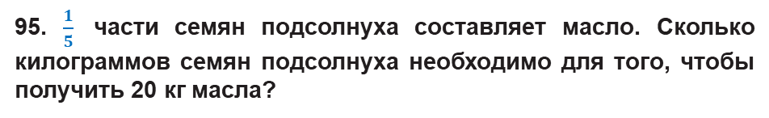
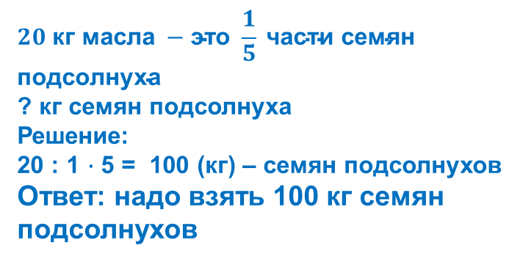
РЕШЕНИЕ ЗАДАЧ
95. $\frac{1}{5}$ части семян подсолнуха составляет масло. Сколько килограммов семян подсолнуха необходимо для того, чтобы получить 20 кг масла?
$$20 \text{кг}\text{ масла} −\text{это} \frac{1}{5} \text{части семян}\text{ подсолнуха}$$
? кг семян подсолнуха
Решение:
20 : 1 $∙$ 5 = 100 (кг) – семян подсолнухов
Ответ: надо взять 100 кг семян подсолнухов

Slide 10
ЗАДАНИЯ ДЛЯ САМОСТОЯТЕЛЬНОЙ РАБОТЫ

